Slide 1

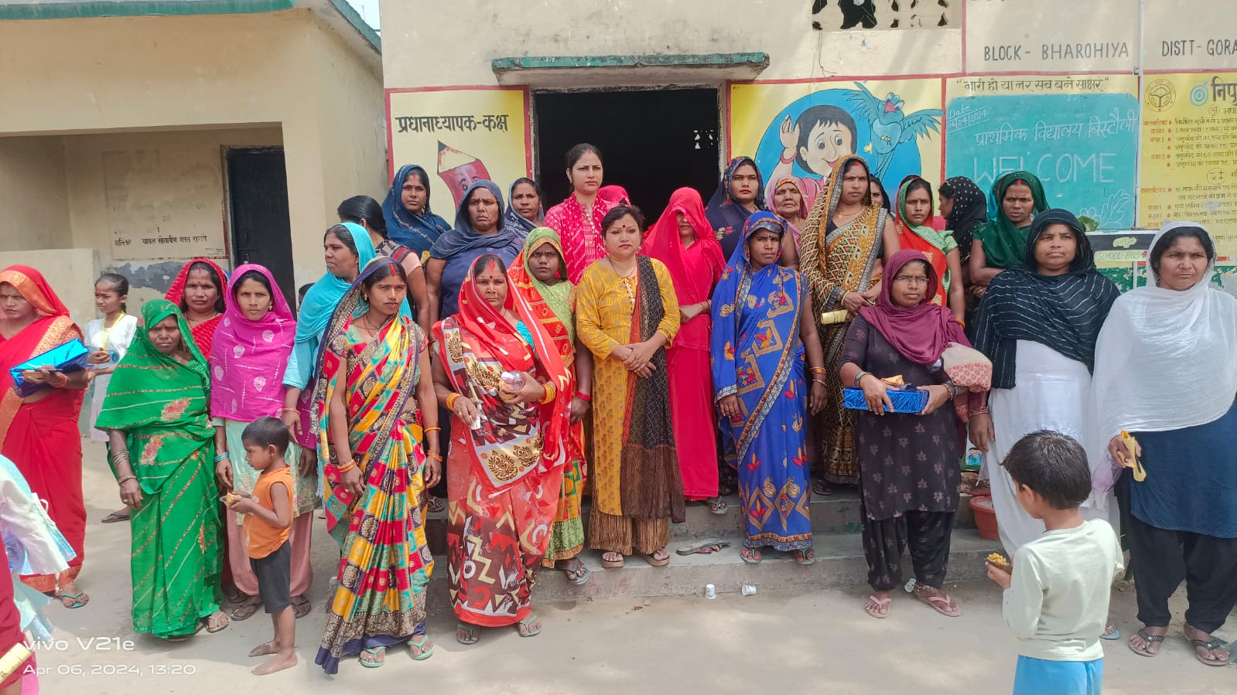
माता अभिभावक दक्षता मंथन बैठक
संगीता भास्कर (प्रधानाध्यापिका)
प्राथमिक विद्यालय बिस्टौली, ब्लॉक– भरोहिया, जनपद– गोरखपुर।

Slide 2
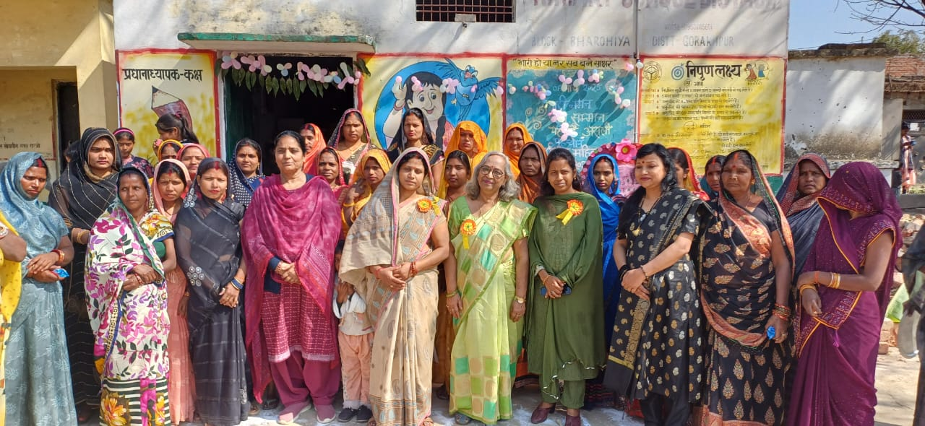
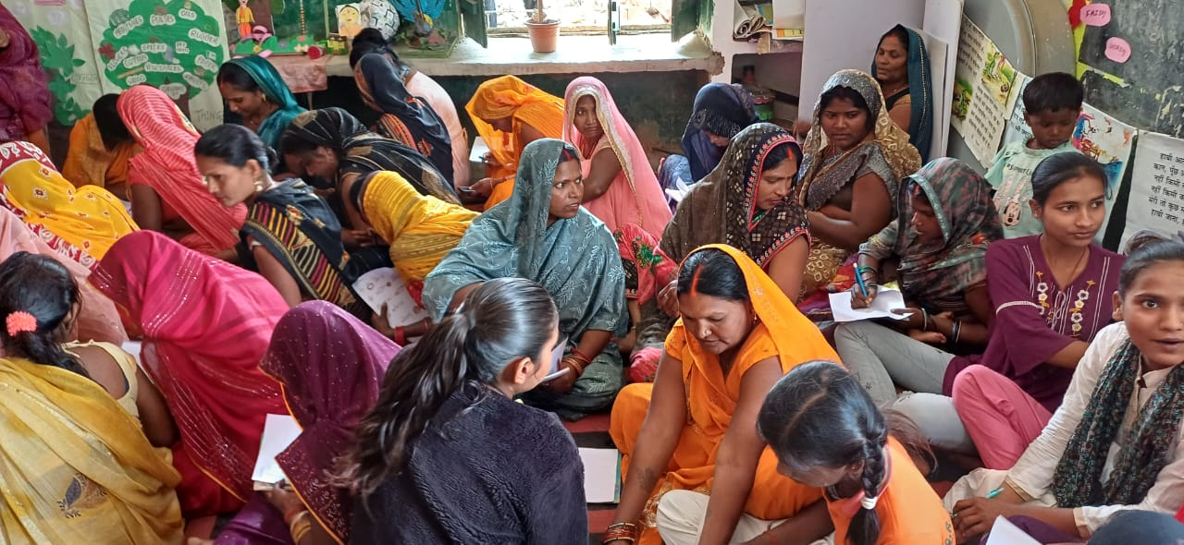
उद्देश्य
विद्यालय में नामांकन और उपस्थिति की स्थिति सुधारने हेतु प्रयास:
प्राथमिक विद्यालय बिस्टौली में पर्याप्त भौतिक संसाधनों के बावजूद बच्चों का नामांकन और उपस्थिति अपेक्षित स्तर से कम थी। प्रत्येक छात्र की पहचान कर उनकी समस्याओं को समझते हुए समाधान का प्रयास किया गया, परंतु वांछित परिणाम नहीं मिल पाए।
माता अभिभावकों की सहभागिता और जागरूकता बढ़ाने की पहल:
चूंकि गांव के पुरुष आमतौर पर जीविकोपार्जन हेतु बाहर रहते हैं, बच्चों की शिक्षा में महिलाओं की भूमिका अत्यंत महत्वपूर्ण है। इस संदर्भ में विद्यालय द्वारा प्रत्येक माह माता-अभिभावक दक्षता मंथन बैठक आयोजित की जाने लगी, जिसका उद्देश्य अभिभावकों को शिक्षा के महत्व से अवगत कराना, नामांकन व उपस्थिति दर में वृद्धि करना, और बच्चों के सतत ठहराव को सुनिश्चित करना है।

Slide 3
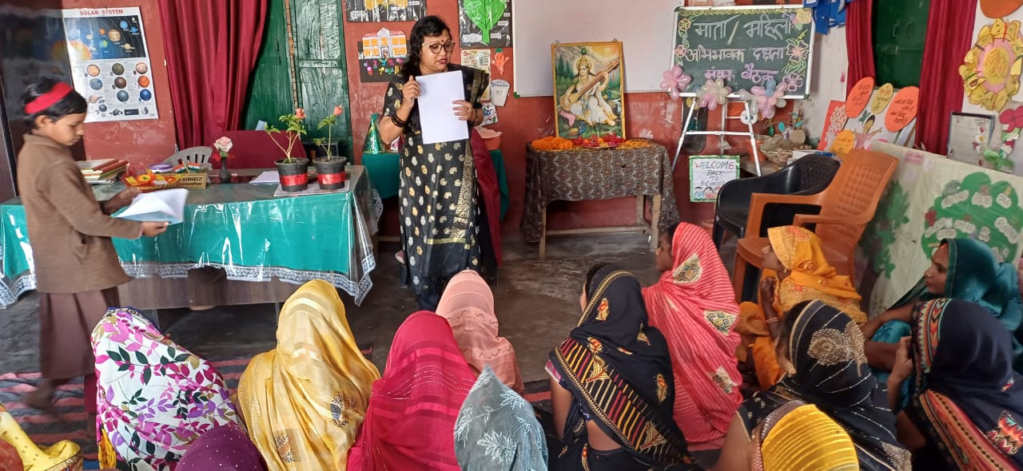
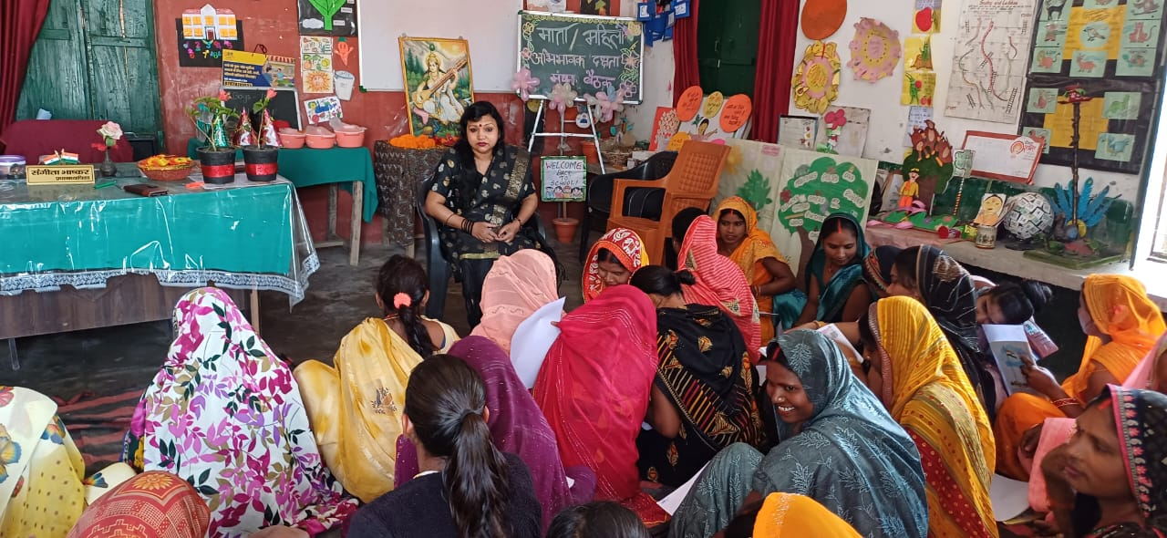
क्रियान्वयन
अभिभावकों से संपर्क स्थापित करने की सुव्यवस्थित प्रक्रिया:
विद्यालय में शिक्षकों के सहयोग से सभी छात्रों के माता-पिता या महिला अभिभावकों के मोबाइल नंबर कक्षावार एक रजिस्टर में संकलित किए गए। जिन अभिभावकों के पास मोबाइल नहीं था, उनके घर समूह में जाकर शिक्षकों ने व्यक्तिगत रूप से आमंत्रण दिया। इस पहल का उद्देश्य माता-अभिभावक दक्षता मंथन बैठक में उनकी सक्रिय भागीदारी सुनिश्चित करना था।
बैठक का सुव्यवस्थित संचालन और संवाद:
पूर्वनिर्धारित समय पर बैठक प्रारंभ की जाती है, जिसमें महिला अभिभावकों को बच्चों की शिक्षा में उनकी भूमिका, विद्यालय की शैक्षणिक व सह-शैक्षणिक गतिविधियों तथा विभागीय योजनाओं की जानकारी दी जाती है। साथ ही यह भी बताया जाता है कि बच्चों को खेतों में न भेजकर नियमित विद्यालय भेजना उनके भविष्य के लिए आवश्यक है।

Slide 4
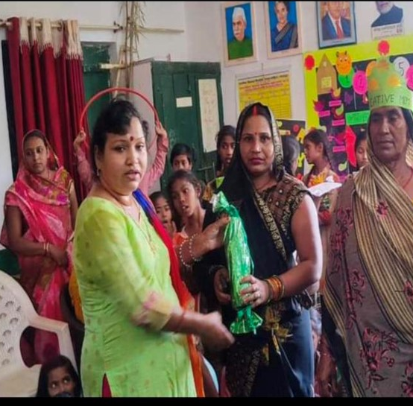
सम्मान और सहभागिता के माध्यम से अभिभावक प्रेरणा का सशक्तिकरण
मानदंड आधारित सम्मान प्रणाली की शुरुआत:
अगली बैठक में विभिन्न श्रेणियों में सम्मान देने की व्यवस्था की गई, जिनके लिए स्पष्ट मानदंड निर्धारित किए गए — जैसे छात्रों की 75% या उससे अधिक उपस्थिति, नियमित गृहकार्य पूर्ण करना, स्वच्छता बनाए रखना, तथा सबसे जागरूक महिला अभिभावक की पहचान करना। यह पहल माता अभिभावकों को प्रेरित करने की दिशा में एक प्रभावी कदम रही।
गैर-उपस्थित अभिभावकों को प्रेरित करने की रणनीति:
जो महिला अभिभावक किसी कारणवश बैठक में शामिल नहीं हो पाईं, उन्हें उपस्थित अभिभावकों द्वारा व्यक्तिगत रूप से आमंत्रित कर अगली बैठक में शामिल होने के लिए प्रेरित किया जाता है, जिससे सहभागिता में निरंतर वृद्धि सुनिश्चित हो सके।

Slide 5
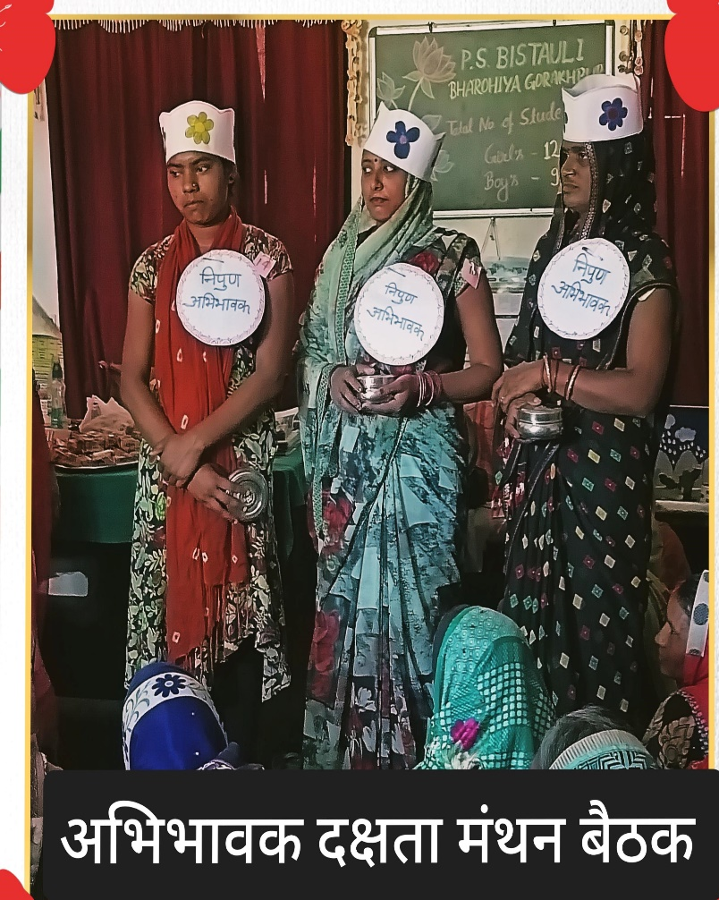
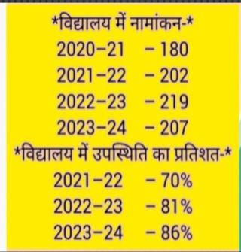
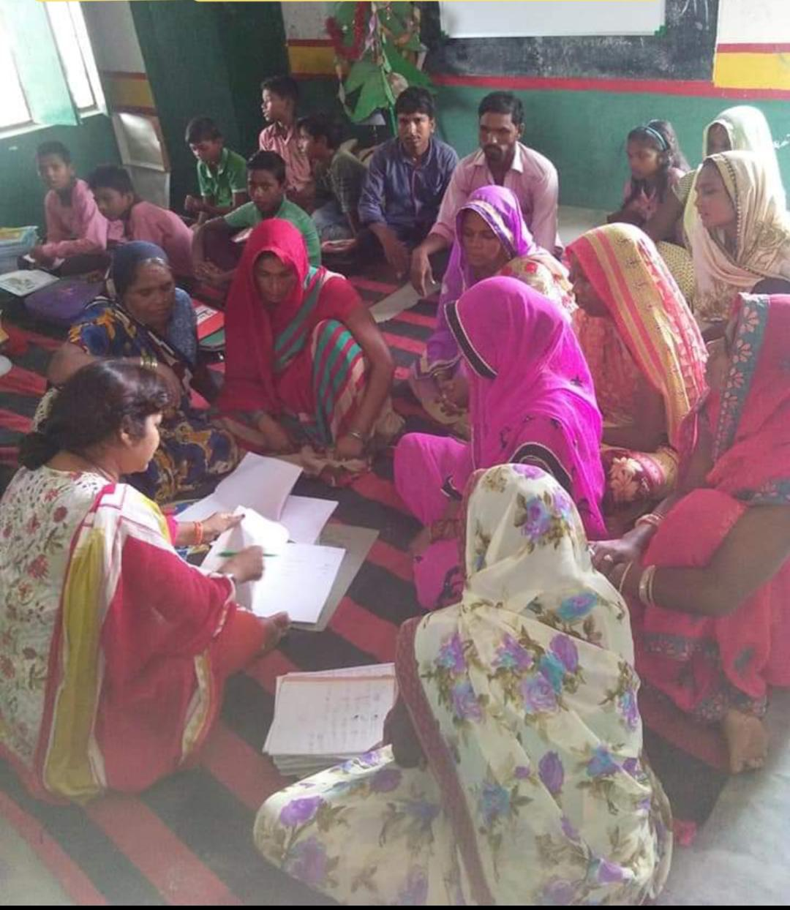
प्रभाव
इस नवाचार का प्रभाव यह हुआ कि अभिभावक और शिक्षक के बीच सहयोग की भावना जागृत हुई। विद्यालय में नामांकन दर, कक्षा उपस्थिति में सुधार और विद्यार्थियों के ठहराव में वृद्धि हुई।

Slide 6
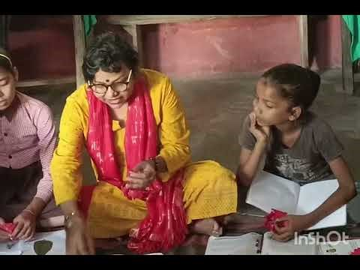
Meet Our Team
व्यक्तिगत यूट्यूब चैनल: संक्षिप्त विवरण
शैक्षिक और सामाजिक विषयों पर केंद्रित कंटेंट:
यह यूट्यूब चैनल शिक्षा और समाज से जुड़ी विभिन्न गतिविधियों को समर्पित है, जहां विद्यार्थियों और अभिभावकों दोनों के लिए उपयोगी सामग्री उपलब्ध कराई जाती है।
सक्रिय रूप से संचालित और समृद्ध वीडियो संग्रह:
चैनल पर 50 से अधिक शिक्षाप्रद वीडियो सक्रिय रूप से अपलोड किए गए हैं, जिनमें शैक्षिक नवाचार, सामाजिक जागरूकता और कौशल विकास से संबंधित विषय शामिल हैं।

Slide 7
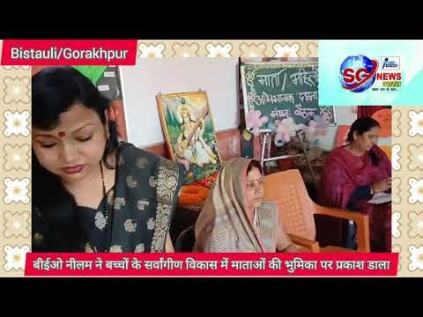
अंतर्राष्ट्रीय महिला दिवस पर प्रेरणादायक माताओं की सहभागिता
अंतर्राष्ट्रीय महिला दिवस पर प्रेरणादायक माताओं को जो सफल हैं और जिन्होंने अपने लक्ष्यों को प्राप्त किया है उन्हें आमंत्रित किया जाता है

Slide 8
धन्यवाद

